Slide 1
第十章 二叉树-1
练习10-1
E1.画出4个结点的各种形态的二叉树。
E16. 编写函数，它返回链接二叉树的宽度，即同一层中结点的最大数目。

Slide 2
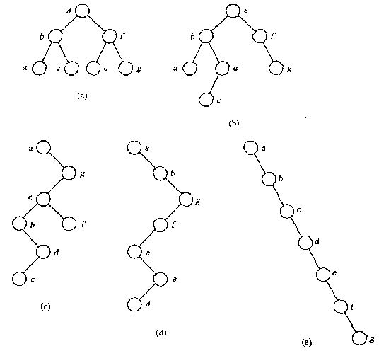
第十章 二叉树-2
E6. 按下列所示的二叉查找树，将关键字 a, b, : : : , g 插入到初始为空的二叉查找树。
(a)给出插入关键字的4种不同的次序，每一种将产生(a)部分所示的二叉查找树。
(b)给出插入关键字的4种不同的次序，每一种将产生(b)部分所示的二叉查找树。
(c)给出插入关键字的4种不同的次序，每一种将产生(c)部分所示的二叉查找树。
(d)解释为什么只有一种插入的次序能产生退化为给定链的二叉查找树，如(d)和(e)所示。

Slide 3
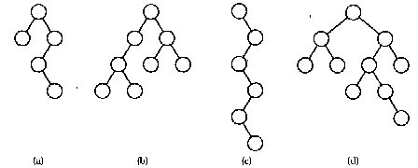
第十章 二叉树-3
练习10-4
E1、确定下列哪一棵二叉查找树是AVL树。对于那些不是AVL树的，找出违背要求的所有结点。

Slide 4
第十章 二叉树-4
E2. 在下列每个序列中，以所示的次序插入关键字，用它们建立AVL树。
(a) A, Z, B, Y, C, X. (d) A, Z, B, Y, C, X, D, W, E, V, F.
(b) A, B, C, D, E, F. (e) A, B, C, D, E, F, G, H, I, J, K, L.
(c) M, T, E, A, Z, G, P. (f) A, V, L, T, R, E, I, S, O, K
E3. 以LIFO次序从AVL树中删除练习E2插入的每个关键字。

